Slide 1
yolov5
1.网络结构
2.回归调整
3.样本分配
4.损失函数
5.数据增强

Slide 2
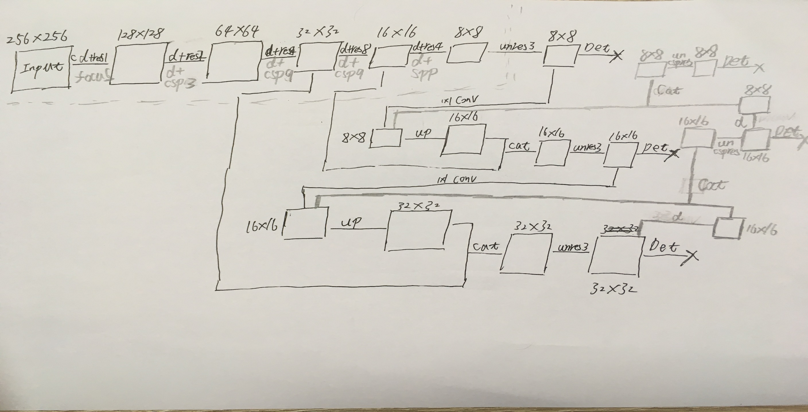
网络整体结构

Slide 3
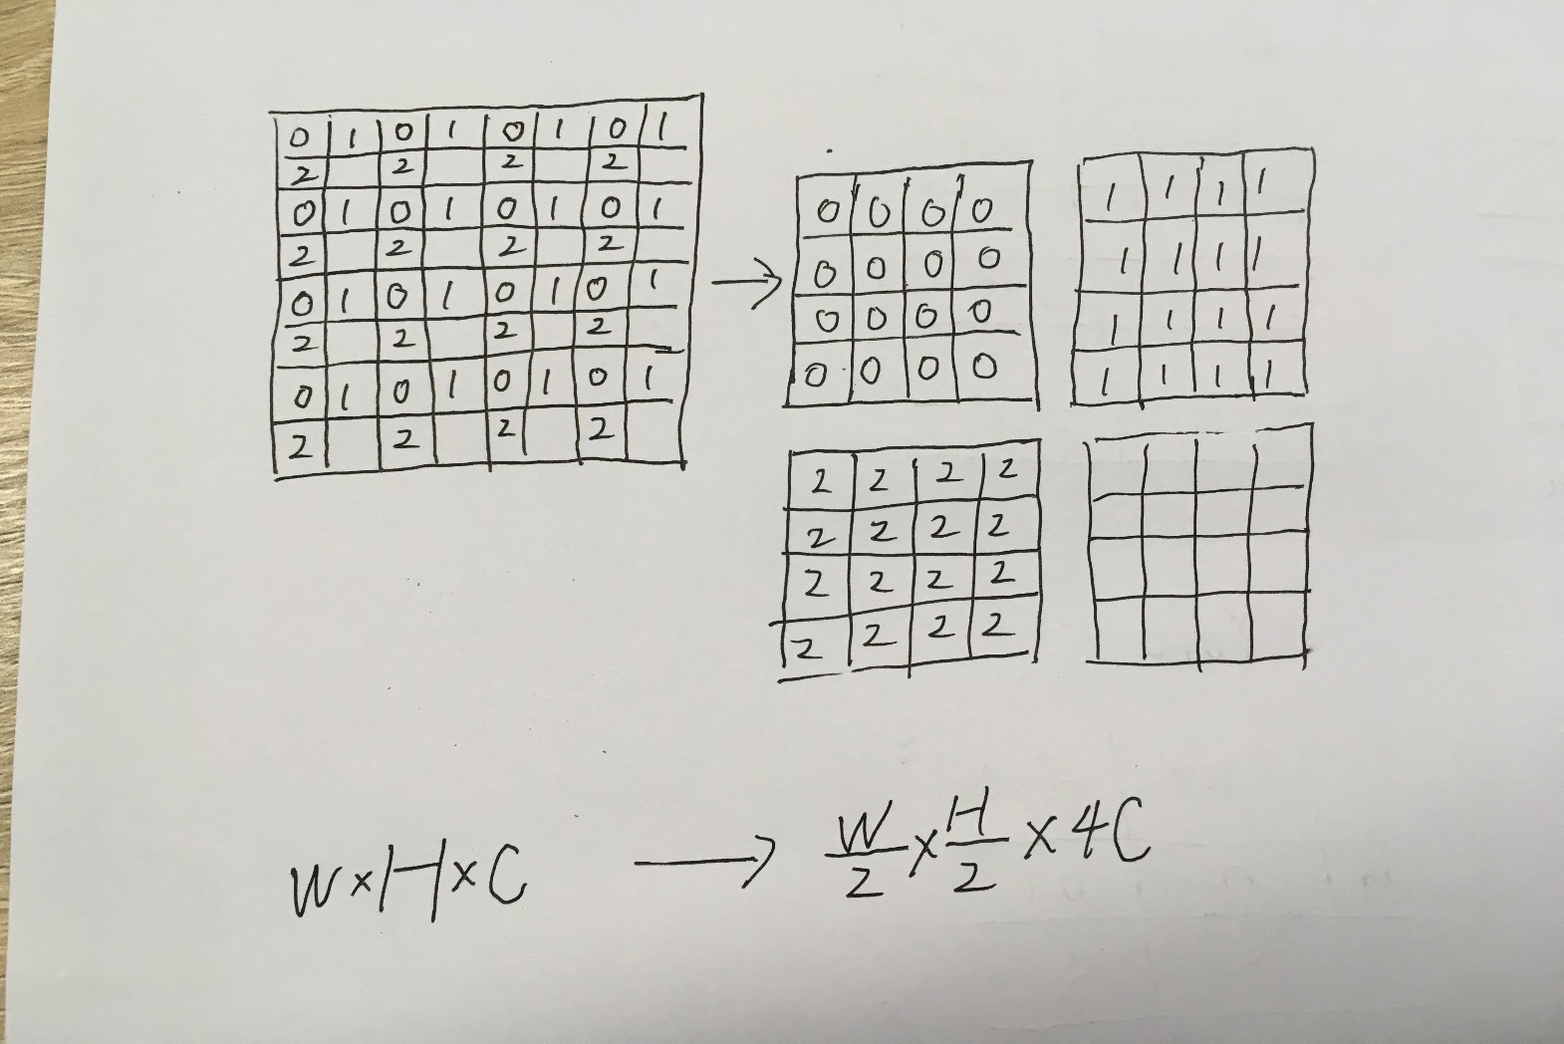
Focus

Slide 4
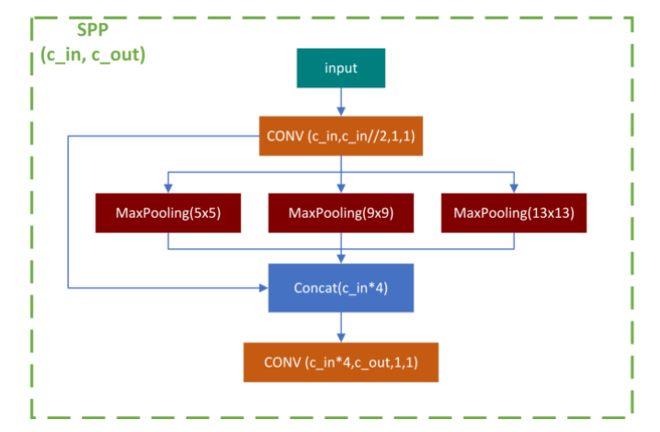
SPP

Slide 5
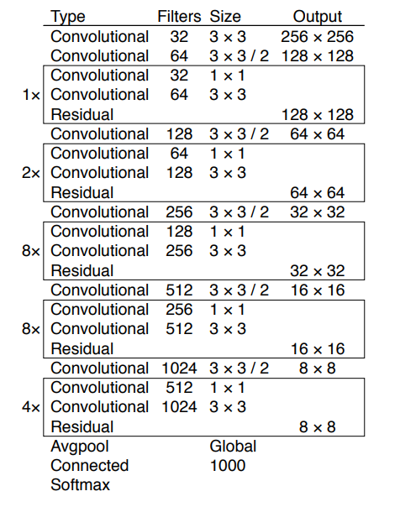
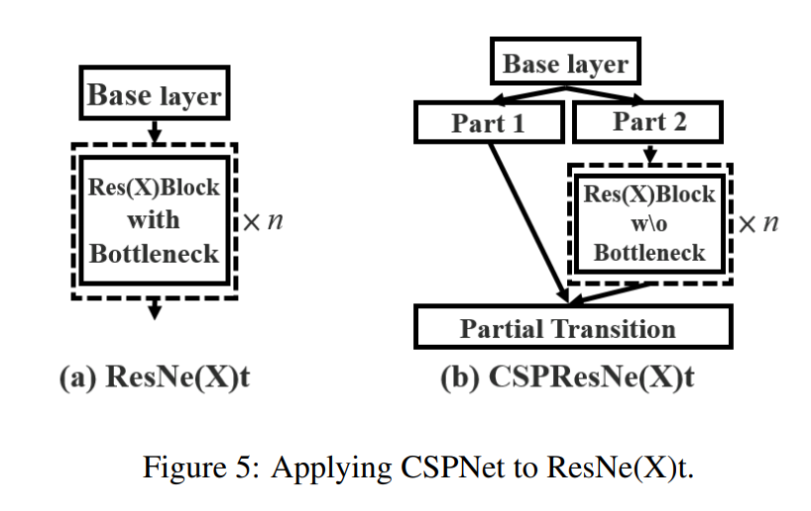
CSP

Slide 6
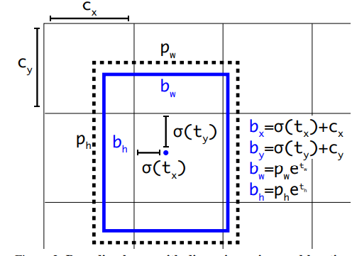
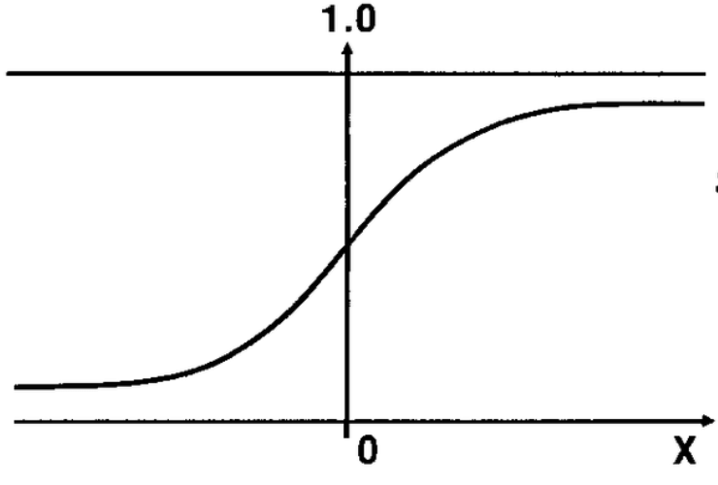
regression
Bx = 2 * sigmoid(Tx) – 0.5
By = 2 * sigmoid(Tx) – 0.5
Bw = Pw * (4 * sigmoid(Tw) ^ 2)
Bh = Ph * (4 * sigmoid(Th) ^ 2)

Slide 7
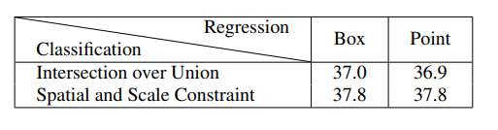
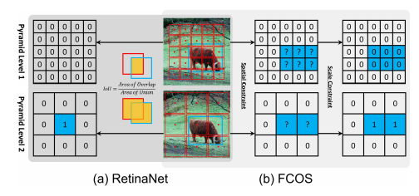
ATSS

Slide 8
Loss
1.回归：mse、iou、giou、diou、ciou
2.目标：BCE
3.分类：BCE

Slide 9
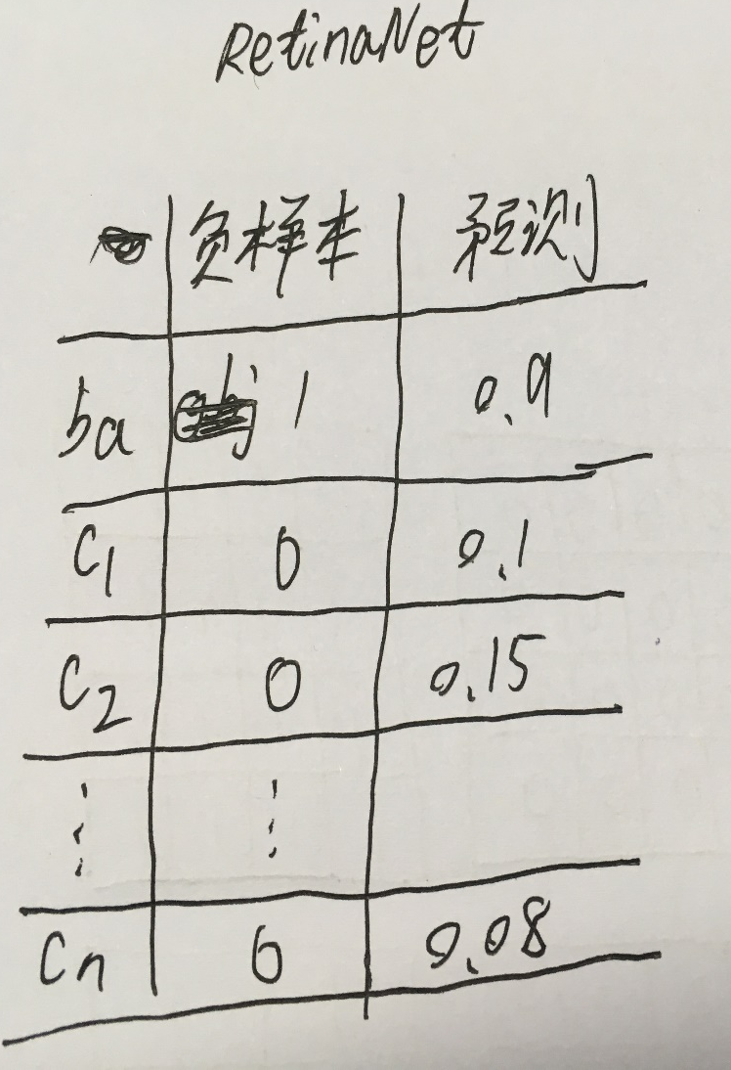
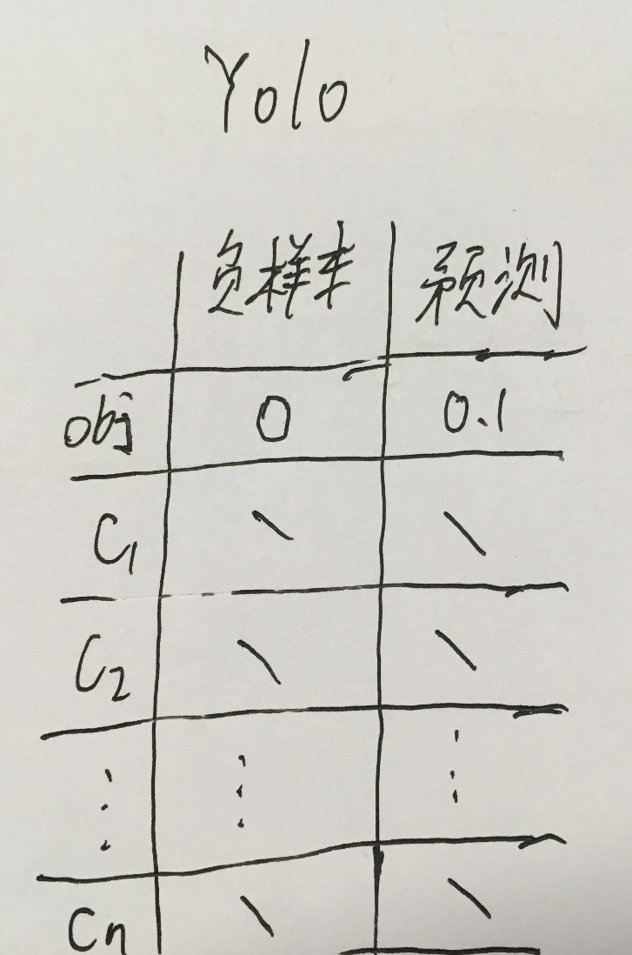
Loss

Slide 10
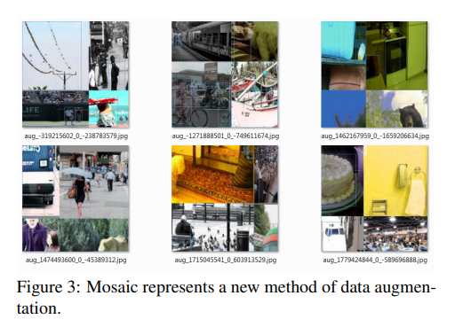
数据增强

